Slide 1
模拟与数字电路
Analog and Digital Circuits
12_触发器

Slide 2
内容提纲
D触发器
触发器的逻辑功能
锁存器和触发器的动态特性
模拟与数字电路 — 触发器
Notes:
教学基本要求
1、熟练掌握时序逻辑电路的描述方式及其相互转换。
2、熟练掌握时序逻辑电路的分析方法
3、熟练掌握时序逻辑电路的设计方法
4、熟练掌握典型时序逻辑电路寄存器、移位寄存器、计数器的逻辑功能及其应用
5、理解时序可编程逻辑器件的原理及其应用
6、学会用Verilog HDL设计时序逻辑电路的方法

Slide 3
D触发器
特性表(a)
只在时钟信号的上升沿或下降沿变化瞬间，根据输入信号更新状态
  最多一次翻转
在其他时间状态保持不变
C D Q^{n+1}
D
Q
x D
C
Q
x x Q^{n}
(a)
D
Q
特性表(b)
Q
C D Q^{n+1}
C
(b)
x D
逻辑符号
x x Q^{n}
模拟与数字电路 — 触发器

Slide 4
示例─D触发器波形图
C
D
D
Q_{F}
D
C
Q_{F}
D
D
Q_{L}
Q_{L}
C
C
如果在C高电平期间D不变化，则两者行为相同
如果改成低电平和下降沿有效的器件，波形如何？
模拟与数字电路 — 触发器

Slide 5
主从结构D触发器
当C=1时，主锁存器M随D变化而变化，从锁存器S保持原先状态不变
当C从1变为0(下降沿)时，主锁存器M锁存此时D的值，从锁存器S按M状态更新
D
Q
C
Q
主锁存器
M
从锁存器
S
Q₁
D
D
D
Q
C
C
Q
C
模拟与数字电路 — 触发器

Slide 6
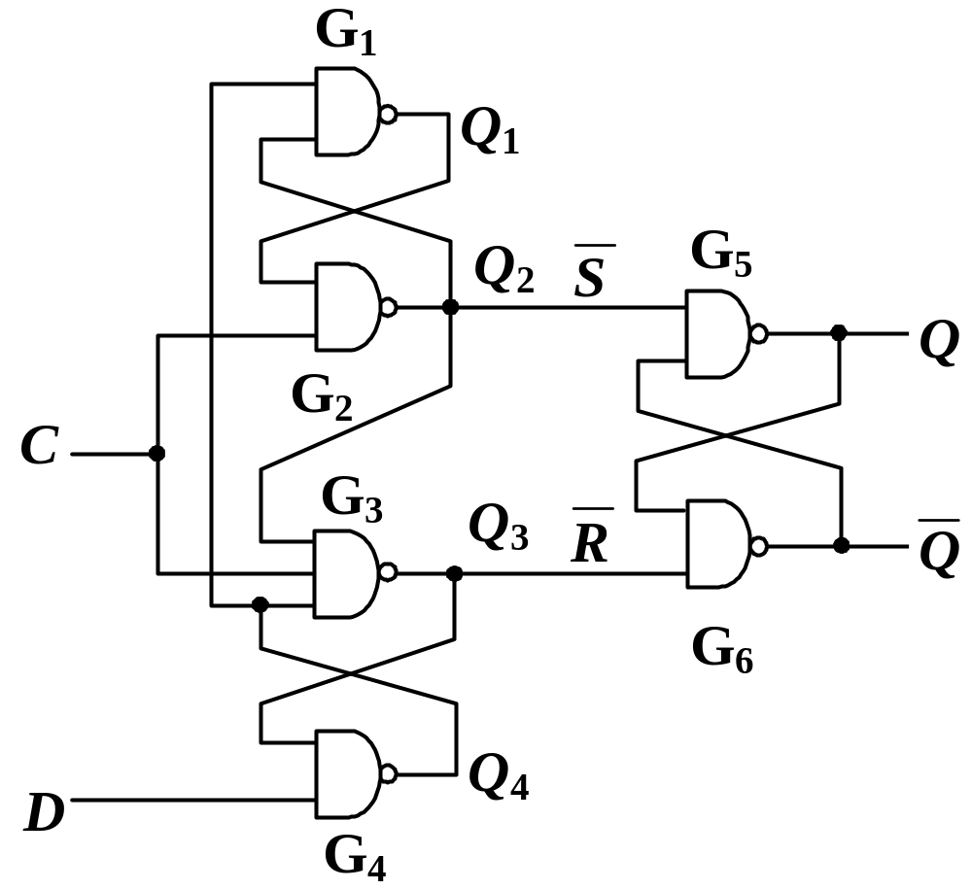
维持阻塞结构D触发器
D
Q
当C=0时
  Q2=1，Q3=1，Q、Q保持
  Q4=D，Q1=D
触发器为状态更新作好准备
C
Q
D
1
0
1
D
模拟与数字电路 — 触发器

Slide 7
维持阻塞结构D触发器(续1)
D
Q
C由0变为1时
若Q4=1，Q1=0，即D=0，则
  Q3=0, Q2=1
  Q3=0, 将Q置0，封锁G4，随后D的变化不影响Q
C
Q
0
0
1
1
0
1
0
置0维持线
置1阻塞线
1
0
模拟与数字电路 — 触发器

Slide 8
维持阻塞结构D触发器(续2)
D
Q
C由0变为1时
若Q4=0，Q1=1，即D=1，则
  Q3=1, Q2=0
  Q2=0, 将Q置1，封锁G1、G3 ，维持Q，阻止随后D的变化影响Q
置0阻塞线
C
Q
1
置1维持线
1
1
0
0
1
0
1
模拟与数字电路 — 触发器

Slide 9
触发器逻辑功能
在时钟信号有效边沿(上升沿或下降沿)，触发器根据输入信号更新状态
  现态：时钟信号有效边沿前触发器的状态，记为Q^{n}
  次态：时钟信号有效边沿后触发器的状态，记为Q^{n+1}
触发器的逻辑功能是指次态与现态和输入信号之间的逻辑关系
  描述方法：特性表(真值表)、特性方程(逻辑表达式) 、状态图(状态转换图) 、硬件描述语言（HDL）
触发器按逻辑功能分类：D触发器、 T触发器、JK触发器、SR触发器
模拟与数字电路 — 触发器

Slide 10
D触发器
特性表
D
Q
D
Q
D | Q^{n} | Q^{n+1} | 说明
0 | 0 | 0 | 清0
0 | 1 | 0
1 | 0 | 1 | 置1
1 | 1 | 1
Q
Q
逻辑符号
D=1
D=0
0
1
D=1
特性方程
Q^{n+1} = D
D=0
状态图
模拟与数字电路 — 触发器

Slide 11
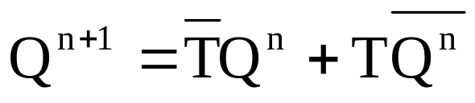
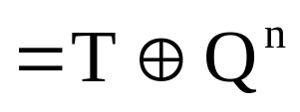
T触发器
特性表
T
Q
T
Q
T | Q^{n} | Q^{n+1} | 说明
0 | 0 | 0 | 保持
0 | 1 | 1
1 | 0 | 1 | 翻转
1 | 1 | 0
Q
Q
逻辑符号
T=1
特性方程
T=0
0
1
T=0
T=1
状态图
模拟与数字电路 — 触发器

Slide 12
JK触发器
特性表
J
Q
J
Q
J | K | Q^{n} | Q^{n+1} | 说明
0 | 0 | 0 | 0 | 保持
0 | 0 | 1 | 1
0 | 1 | 0 | 0 | 清0
0 | 1 | 1 | 0
1 | 0 | 0 | 1 | 置1
1 | 0 | 1 | 1
1 | 1 | 0 | 1 | 翻转
1 | 1 | 1 | 0
K
Q
K
Q
逻辑符号
Q^{n+1}
JK
Q^{n}
00
01
11
10
0
0
0
1
1
1
1
0
0
1
特性方程
Q^{n+1} = J Q^{n} + KQ^{n}
模拟与数字电路 — 触发器

Slide 13
JK触发器 (续)
特性表
J
Q
J
Q
J | K | Q^{n} | Q^{n+1} | 说明
0 | 0 | 0 | 0 | 保持
0 | 0 | 1 | 1
0 | 1 | 0 | 0 | 清0
0 | 1 | 1 | 0
1 | 0 | 0 | 1 | 置1
1 | 0 | 1 | 1
1 | 1 | 0 | 1 | 翻转
1 | 1 | 1 | 0
K
Q
K
Q
逻辑符号
J=1, K=x
J=0
K=x
J=x
K=0
0
1
J=x, K=1
状态图
模拟与数字电路 — 触发器

Slide 14
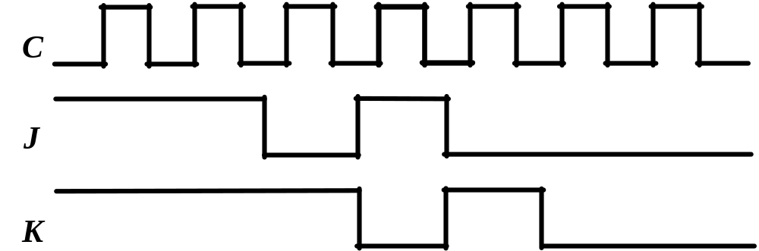
示例─JK触发器波形图
画出输出波形(设初态为0)
J
Q
K
Q
模拟与数字电路 — 触发器

Slide 15
触发器逻辑功能转换
利用某种功能触发器来构造不同功能的触发器
  根据两种触发器的特性方程，求解转换电路的逻辑函数式
转换
电路
A
触发器
X
Q
Y
B
Q
C
模拟与数字电路 — 触发器

Slide 16
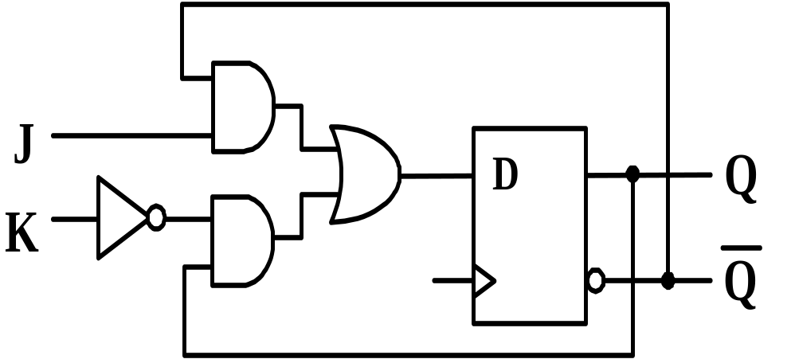
D触发器构成JK触发器
Q^{n+1} = D
J
组合
电路
D
Q
K
Q
Q^{n+1} = J Q^{n} + K Q^{n}
D = J Q^{n} + K Q^{n}
J
Q
K
Q
模拟与数字电路 — 触发器

Slide 17
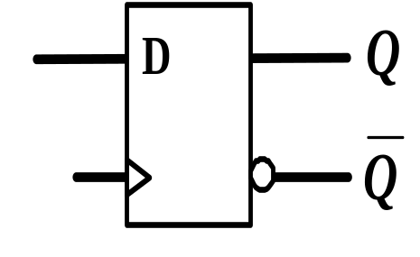
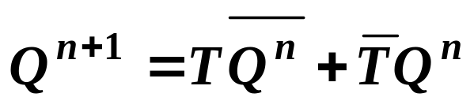
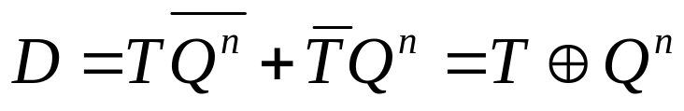
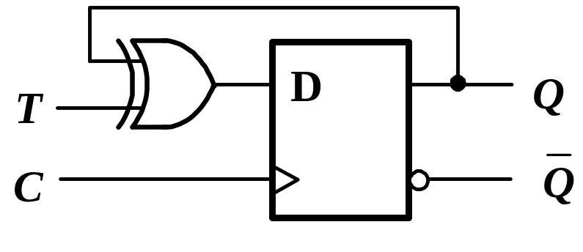
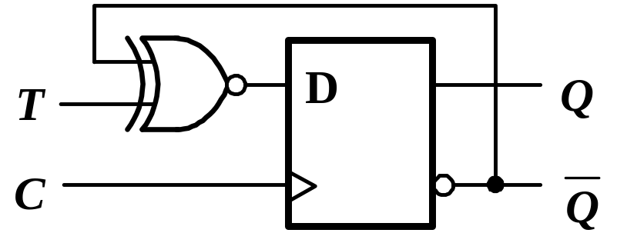
D触发器构成T触发器
T
Q
Q^{n+1} = D
T
组合
电路
Q
模拟与数字电路 — 触发器

Slide 18
JK触发器构成其他触发器
构成D触发器
  J=D，K=D
构成T触发器
  J=K=T
JK触发器特性表
Q^{n+1} = D
J | K | Q^{n} | Q^{n+1} | 说明
0 | 0 | 0 | 0 | 保持
0 | 0 | 1 | 1
0 | 1 | 0 | 0 | 清0
0 | 1 | 1 | 0
1 | 0 | 0 | 1 | 置1
1 | 0 | 1 | 1
1 | 1 | 0 | 1 | 翻转
1 | 1 | 1 | 0
D
J
Q
K
Q
Q^{n+1} = T ⊕ Q^{n}
T
J
Q
K
Q
Q^{n+1} = J Q^{n} + KQ^{n}
模拟与数字电路 — 触发器

Slide 19
锁存器和触发器的动态特性
保证锁存器和触发器可靠地更新状态，输入信号与时钟信号之间的时间要求
  建立时间t_{su} ：要求输入信号在时钟有效边沿到来之前，提前一段时间做好准备
  保持时间t_{h} ：在时钟有效边沿到达后，需要输入信号再保持一段时间
锁存器和触发器输出信号对时钟信号响应的延迟时间
  传输延迟时间t_{pd}
模拟与数字电路 — 触发器
Notes:
除包含类似门电路的直流参数，如输入/输出电平、输入/输出电流外，还有与定时有关的动态参数
为使触发器做好触发准备，要求输入信号在CP触发沿来到之前，提前一段时间来到，这段提前时间称为建立时间tset。
在CP触发沿到达后，为保证触发器正确翻转，需要输入信号再保持一段时间，这段时间称为保持时间tH。

Slide 20
D触发器定时波形图
D
Q
C
D
t_{su}
t_{h}
C
t_{w}
t_{pd}
Q
模拟与数字电路 — 触发器
Notes:
例如，TI的8位触发器芯片SN74ALVCH374参数如下：（单位ns）
tsu =1.8， th =0.5， tw=3.3，
tpd=1.1～3.6。

Slide 21
示例—分析D触发器动态参数
设所有门的传输延迟都等于td，忽略导线延迟，求：
  tsu，th，tpd
D
Q
C
Q
tsu = 2td
th = td
tpd = 3td
模拟与数字电路 — 触发器
Notes:
twh=tpd，twl=tset+td，最高时钟频率：f = 1/6tpd

Slide 22
D锁存器定时波形图
D
Q
C
D
t_{su}
t_{h}
C
t_{w}
t_{c-q}
t_{d-q}
Q
模拟与数字电路 — 触发器
Notes:
例如，TI的8位锁存器芯片SN74ALVCH373参数如下：（单位ns）
tsu =0.5， th =1.2， tw=3.3，
tcp-q=1.0～3.3，td-q=1.0～3.6。

Slide 23
The End
模拟与数字电路 — 触发器

